Slide 1


绩效管理体系总体目标
规则清晰、能上能下、能多能少
承接战略
考核清晰透明化
面向视新未来的战略目标，构建绩效目标与战略承接紧密关系与闭环机制
优化绩效与激励的联动关系，导向清晰化、显性化，制度化，鼓励更多人才为了价值分配而努力创造价值
业绩导向
流程公平，结果公正
年度考核牵引大家博弈结果，通过横向拉通分辨员工对公司战略目标的贡献度
固化绩效过程的四个环节，动作到位，让评价真正做到公正、公平、公开
择优劣汰
构建绩效的目的是识别和激励优秀人才，淘汰不胜任人员，为企业长效发展做充足的准备

Slide 2
支撑战略从想到到做到的绩效管理全景图
目标制定
绩效辅导
绩效考评
结果应用
组织绩效管理
组织绩效目标
公司各项绩效目标达成情况
业务设计
公司绩效目标
公司经营分析会
年度评价
年终奖金包
支撑
分解
各部门绩效目标达成情况
战略解码
部门绩效目标及重点工作
各部门复盘会
阶段性评价
业务策略
各部门重点工作达成情况
年度评价
部门奖金包
资源与支持
目标与策略
战略规划
分解
支撑
个人绩效目标
阶段性评价
业务目标
组织KPI与关键举措
绩效执行与辅导
绩效考评
晋升与淘汰
薪酬调整
个人绩效奖金
员工评优评先
组织管理
与行为
组织和人员管理
价值观和行为
年度评价
个人绩效管理

Slide 3
绩效管理体系-现有岗位绩效考核优化
部门 | 对象 | 优化
 |  | 考核方式 | 考核周期 | 奖金应用
非(生产车间+销售部门) （参与四步分钱法的部门） | 所有员工 | PBC考核 | 月度检视+季度考核+年度考核 | 季度奖金+年终奖金
销售部门 | 指挥部负责人及以上 | PBC考核 | 月度检视+季度考核+年度考核 | 季度奖金+年终奖金
 | 专业支持人员
 | 销售人员 | PBC考核 | 月度检视+季度考核+年度考核 | 提成激励奖金
生产车间 | 员工 | 计件制 | 月度考核+年度考核 | 计件提成+年终奖
 | 车间主任级以上 | PBC考核 | 月度检视+季度考核+年度考核 | 季度奖金+年终奖金

Slide 4
绩效管理流程-月度检视+季度考核+年度运用
角色
绩效管理流程
绩效目标制定
绩效执行与辅导
绩效评价
绩效沟通
结果应用
整个过程宣传、培训、推动、跟进、辅导和答疑
员工
战略解码
组织绩效
月度工作任务
季度PBC
上级与下级日常工作沟通；
上级对下级过程观察与指导；
下级有困难，上级进行纾解和资源支持；
辅导/激励下属达成计划；
①月度工作执行监督与检视
②季度/年度评价
评价结果反馈并对阶段性任务目标达成情况进行拉齐，同时指导和跟进下一阶段工作或改进计划
季度/年度：
①评优
②干部晋升
③人员胜任度/任用依据
④奖金发放
⑤调薪
⑥末位改进或淘汰等
对齐
直接上级
月度工作任务
季度PBC
HR绩效
对齐：目标对齐、思路对齐、理念对齐

Slide 5
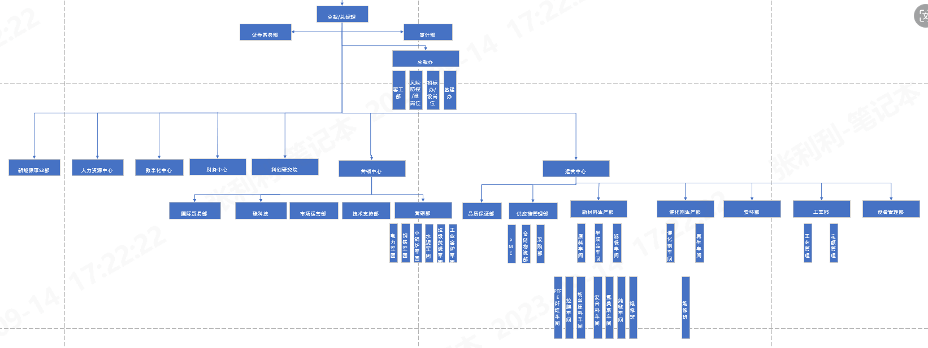

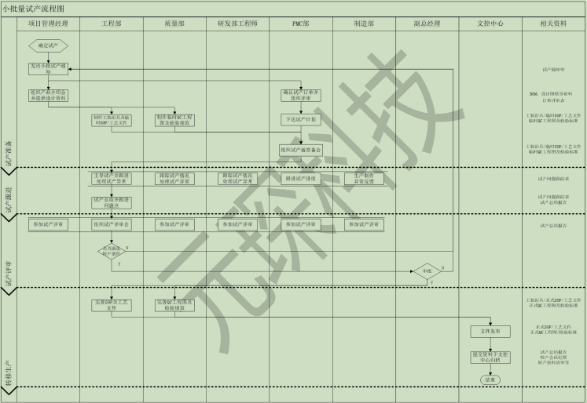
绩效管理体系-组织绩效和个人绩效PBC
战略解码
组织职责+业务流程
组织绩效与个人绩效
战略性指标
组织职责及流程性指标
部门绩效考核指标
根据岗位确认员工工作对上级组织绩效的承接
个人提升目标及计划
员工绩效考核指标
补充说明
适用对象：
派出支持项目的技术人员
管理原则：
参与矩阵式管理的人员派出部门与派驻部门负责人均享有对员工的考核权限，KPI与重点工作由派驻部门直接上级评价，个人能力提升类指标由派出部门直接上级评价，其中个人能力提升类指标，来源于个人IDP及派出部门部门级能力提升要求
月度检视目的：
仅用于帮助各层级管理干部实施绩效目标的过程管理，不进行量化考核
月度检视具体操作：
月度检视时直接上级需要对下属该月度工作进行定性（ABCD级）的评价并及时向员工进行绩效反馈沟通
月度检视结果运用：
可用于干部考察、新员工试用期考核、季度考核、员工评优评级、员工综合评价等作为参考依据
矩阵式考核管理原则
月度检视说明

Slide 6
绩效管理体系-绩效评价
岗位名称 |  | 绩效目标 | 考评主体 | 考核周期 | 考评方式 | 考核计分方式
管理干部 | 经营管理团队 | 年度PBC+季度PBC | 总经理 | 月度检视+季度考核+年度考核 | 季度PBC评价+工作述职（半年度/年度） | 指标分配原则： 管理干部：KPI与重点工作任务指标占80%-90%，团队建设指标占10%-20% 员工：KPI与重点工作任务指标占80%-90%，能力提升学习成长指标10%-20% 计分方式： 季度：根据年度目标分解及关键任务节点完成情况进行评分 年度考核得分=前三季度考核平均得分*70%+年终考核得分*30%（年终考核与Q4季度考核合并） 副总监及以上干部Q2和年度考核得分=Q2考核得分/年度考核得分80%+干部述职得分20% 经理级及以上干部年度考核得分=年度考核得分80%+干部述职得分20%
 | 副总监/总监级 | 年度PBC+季度PBC | 总经理+直接上级
 | 经理级及以下管理干部 | 季度PBC | 直接上级 |  | 季度PBC评价+年终述职（经理级）
员工 |  |  |  |  | 季度PBC评价

Slide 7
绩效管理体系个人绩效考评标准
考核等级 | A | B | C | D
定义 | 杰出贡献者 | 良好贡献者 | 较低贡献者 | 不胜任者
分数建议值 （季度或年度） | 95及以上 | [80-95) | [80-60) | 60分以下
标准 | 明显超出组织期望： 在各方面均超越所在岗位层级的职责和绩效期望，取得杰出的成果，绩效明显高于他人，是部门员工的绩效标杆 | 达到组织期望，部分超出组织期望： 始终能够满足所在岗位层级的职责和绩效期望，部分能够超出组织期望 | 基本达到组织期望，存在一定的改进空间： 基本能够满足所在岗位层级的职责和绩效期望，部分工作不能完全履行岗位职责和绩效期望，需要改进 | 不能胜任组织期望： 基本不能履行所在岗位层级的职责和绩效期望，且难以短期内改善以达到岗位期望，需考虑换岗或淘汰
评价要求 | 事实依据 |  |  | 事实依据
个人绩效系数 | 2 | 1 | 0.5 | 0
比例要求 | 10% | 30% | 50% | 10%
备注：若从分数无法到比例要求，建议员工按照在所在组织进行排名：
考核得分排名前10%评为A；考核得分排名前10%-40%评为B；排名最后10%为D；其余考核得分为C

Slide 8
个人绩效考核流程 - 三层闭环、双线评定、公正评价
责任人
个人绩效考核流程
公司总经理
5、结果批准：
审视团队整体绩效分布
批准绩效评价结果生效
结束：
绩效结果沟通
上级主管
（示例：部门总监）
4、部门集体评议：
控制比例分布，审视高低绩效和特殊人群确定绩效评价结果
3、主管初评：
收集周边意见，确认绩效事实和员工考评前沟通，形成初评结果排序（示例：S/A/B/C等级）
直接主管
（示例：模块负责人）
2、项目经理（针对参与项目人员）
行使评价权：从项目贡献维度对相应责任提供绩效事实并评价
1、员工自评：
对照PBC目标，进行实际完成情况的自评
开始：
绩效评价启动
员工

Slide 9
绩效管理体系-个人绩效考核（部门经理级及以上员工）
管理干部第_季度个人绩效承诺书
部门：XXX |  |  |  | 姓名： |  |  |  | 岗位：
指标类别 | 类别权重 | 序号 | 考核指标/ 工作任务 | 指标与定义 | 目标值 |  |  | 评分标准 | 单项权重 | 评分 | 数据来源 | 考核周期
 |  |  |  |  | 保底值 | 达标值 | 挑战值
关键指标 | X% | 1 |  |  |  |  |  |  |  |  |  | 季度
 |  | 2 |  |  |  |  |  |  |  |  |  | 季度
 |  | 3 |  |  |  |  |  |  |  |  |  | 季度
重点工作 | X% | 4 | 说明： 围绕计划，在考核周期内分解的重点工作任务 |  |  |  |  |  |  |  |  | 季度
 |  | 5 |  |  |  |  |  |  |  |  |  | 季度
 |  | …… |  |  |  |  |  |  |  |  |  | 季度
团队建设 | 10%-20% | 10 | 说明： 承接关键人才培养及部门级人才培养计划指标 |  |  |  |  |  |  |  |  | 季度
 |  | 11 |  |  |  |  |  |  |  |  |  | 季度
合计 | 100% |  |  |  |  |  |  |  | 100%
备注：具体表样以制度附件为主

Slide 10
绩效管理体系-个人绩效考核（部门经理级及以下员工）
员工第 季度个人绩效承诺书
部门：XXX |  |  |  | 姓名： |  |  |  | 岗位：
指标类别 | 类别权重 | 序号 | 考核指标/ 工作任务 | 指标与定义 | 目标值 |  |  | 评分标准 | 单项权重 | 评分 | 数据来源 | 考核周期
 |  |  |  |  | 保底值 | 达标值 | 挑战值
关键指标 | X% | 1 | 说明： 根据承接组织绩效目标确定 |  |  |  |  |  |  |  |  | 季度
 |  | 2 |  |  |  |  |  |  |  |  |  | 季度
 |  | 3 |  |  |  |  |  |  |  |  |  | 季度
重点工作 | X% | 4 | 说明： 承接部门组织绩效KPI或重点工作承诺，在考核周期内分解的重点工作任务 |  |  |  |  |  |  |  |  | 季度
 |  | 5 |  |  |  |  |  |  |  |  |  | 季度
 |  | …… |  |  |  |  |  |  |  |  |  | 季度
能力提升学习成长 | 10%-20% | 10 | 说明： 承接个人IPD及人才培养计划指标 |  |  |  |  |  |  |  |  | 季度
 |  | 11 |  |  |  |  |  |  |  |  |  | 季度
合计 | 100% |  |  |  |  |  |  |  | 100%
备注：具体表样以制度附件为主

Slide 11
绩效管理体系-月度工作检视
2023 年 月个人工作计划表
部门： |  |  | 姓名： |  | 岗位：
序号 | 工作任务 | 关键动作/指标定义 | 工作完成标准（评价标准） | 单项权重 | 完成情况自我描述 | 上级评价
1 |  |  |  | 50%
2 |  |  |  | 30%
3 |  |  |  | 20%
合计（加权求和） |  |  |  | 100%
注：
权重仅用于表达此项工作的重要程度或精力分配强度；
上级评价，不用做量化打分，对标考核等级标准，进行定级评价
A | B | C | D
明显超出组织期望： 在各方面均超越所在岗位层级的职责和绩效期望，取得杰出的成果，绩效明显高于他人，是部门员工的绩效标杆 | 达到组织期望，部分超出组织期望： 始终能够满足所在岗位层级的职责和绩效期望，部分能够超出组织期望 | 基本达到组织期望，存在一定的改进空间： 基本能够满足所在岗位层级的职责和绩效期望，部分工作不能完全履行岗位职责和绩效期望，需要改进 | 不能胜任组织期望： 基本不能履行所在岗位层级的职责和绩效期望，且难以短期内改善以达到岗位期望，需考虑换岗或淘汰
备注：具体表样以制度附件为主

Slide 12
绩效管理体系-季度绩效考评结果应用
季度个人绩效结果应用关联季度奖金考核，职级调整，薪酬调整，具体如下：
考核等级 | 工资调整 | 季度 奖金系数 | 职级升级升等 | 干部选拔或晋升 | 不胜任淘汰
A | 有机会，纳入工资标准范围内统一管理 | 1.5 | 有机会，可进入快通道 |  | 无
B |  | 1 | 有机会
C | 不涨薪 | 0.5 | 无机会 | 无机会 | 连续D或可能纳入绩效改进计划
D | 观察中 | 0 | 降职降级/换岗/淘汰 | 不合格干部调整 | 纳入绩效改进计划 ，改善差考虑换岗/淘汰

Slide 13
绩效管理体系-年度绩效考评结果应用
考核结果同员工薪酬调整挂钩
考核结果同员工任用和成长挂钩
考核等级 | 工资调整 | 奖金 | 年终奖 奖金系数 | 职级升级升等 | 干部选拔或晋升 | 其他荣誉奖励 | 重点关键任务分配 | 不胜任淘汰
A | 有机会，纳入工资标准范围内统一管理 | 纳入奖金分配计划统一管理 | 1.5 | 有机会，可进入快通道 |  | 有机会 | 有机会 | 无
B |  |  | 1 | 有机会
C | 不涨薪 |  | 0.5 | 无机会 | 无机会 | 无机会 | 无机会 | 连续C或可能纳入绩效改进计划
D | 降薪/降级 | 无 | 0 | 降职降级/换岗/淘汰 | 不合格干部调整 | 无机会 | 无机会 | 换岗/淘汰

